Slide 1
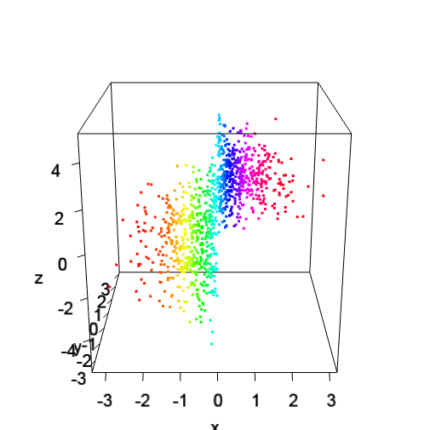
Efecto Triboelectrico de dos Polímeros
Acido - Base

Slide 2
Antecedentes
Materiales tiene la capacidad de cargar polarizarse por el fenómeno de efecto Triboelectrico
Un acido libera un proton al acercarse una base,
El acido queda polarmente negativo y la base queda positivo

Slide 3
Antecedente
La Friccion de dos materiales genera una tribocarda debido a la polaridad con la que se componen

Slide 4
Simulacion

Slide 5
Resultado de la simulacion

Slide 6
Comparacion de fenómeno en fisico

Slide 7
Conclusiones

